Slide 1
HTTP VERBS
(DELETE METHOD)
A. FERICO OCTAVIANSYAH PASARIBU

Slide 2
PENDAHULUAN
DELETE adalah metode HTTP Request yang digunakan untuk menghapus suatu data pada resource.
A. FERICO OCTAVIANSYAH PASARIBU

Slide 3
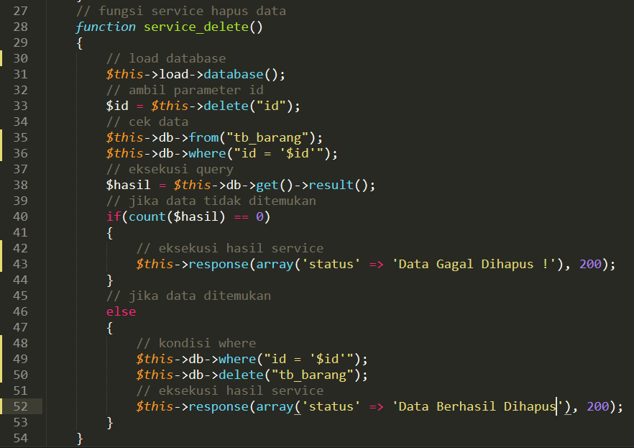
CONTROLLER (Barang.php)
Berikut ini isi dari file barang.php (controllers/Barang.php)
A. FERICO OCTAVIANSYAH PASARIBU

Slide 4
OUTPUT
Buka aplikasi POSTMAN untuk menguji service DELETE yang sudah dibuat.
Output : DELETE
URL : isi sesuai dengan lokasi direktori project
Body : isi key dan value sesuai dengan id yang ada
pada tb_barang
A. FERICO OCTAVIANSYAH PASARIBU

Slide 5
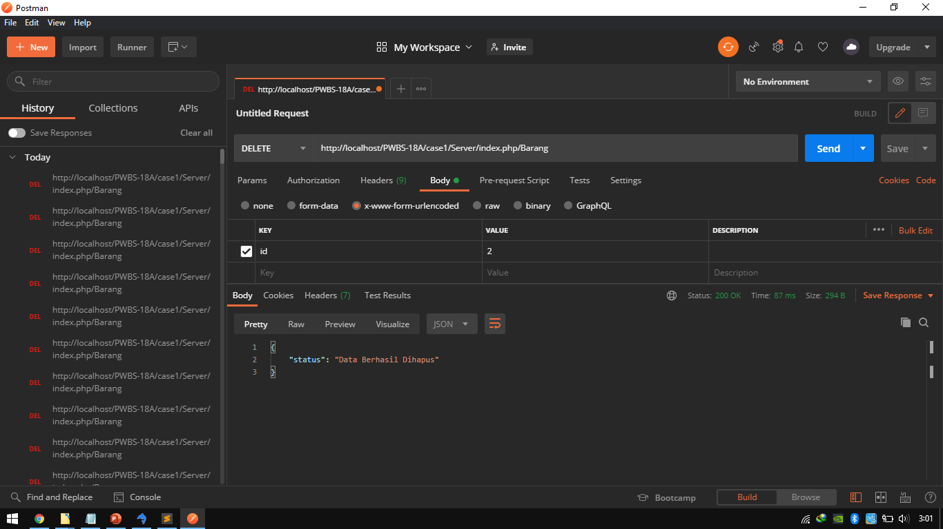
OUTPUT
A. FERICO OCTAVIANSYAH PASARIBU

